Slide 1
Project RPL
Member:
Ali Imron
Ghalyatama Ikram Fauzi
Mia Larisa

Slide 2
Latar Belakang
website ventus
Banyak sekali event yang diselenggarakan di IPB, baik itu event dari Organisasi Mahasiwa ataupun dari Kepanitiaan. Kebanyakan dari event-event tersebut, kurang terpublikasi kepada seluruh civitas IPB. Maka dari itu, kami membuat aplikas berbasis web yang bertemakan Smart Campus yaitu ventusIPB. Tidak hanya memberikan informasi, kami juga melayani pembelian tiket event tersebut.

Slide 3
Tujuan
website ventus
Tujuan dibuatnya proyek “Ventus” ini adalah untuk memfasilitasi panitia event untuk mempublikasikan, mempromosikan acaranya serta memperjualbelikan tiket dari event kampus.

Slide 4
Ruang Lingkup
website ventus
Aplikasi ini mewadahi semua penyelenggara event di IPB.

Slide 5
Deskripsi Singkat
website ventus
Cara kerja proyek “Ventus!” ini adalah user harus register terlebih dahulu, lalu admin menyetujui user register di web ini, kegunaannya adalah untuk menghindari dua akun dalam satu acara. setelah itu user mendaftarkan acaranya, kemudian admin yang akan mempublish acara tersebut.Tujuannya agar tidak terdapat pengulangan publikasi event di website kami. admin juga dapat mempublish event walaupun tidak diajukan oleh user.

Slide 6
Kebutuhan Sistem
website ventus
Functional
sistem dapat membuat event yg diajukan oleh user
sistem dapat menolak event untuk di publish
sistem dapat menolak user agar tidak terjadi redudansi
sistem dapat mengelompokkan event bedasarkan tag atau kategori

Slide 7
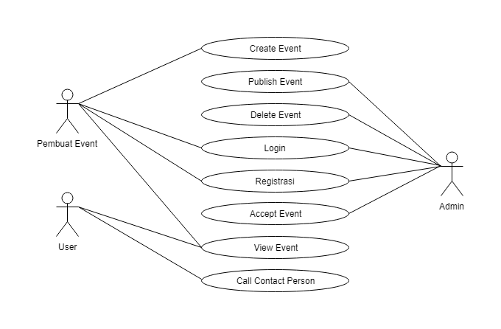
DIAGRAM USE CASE

Slide 8
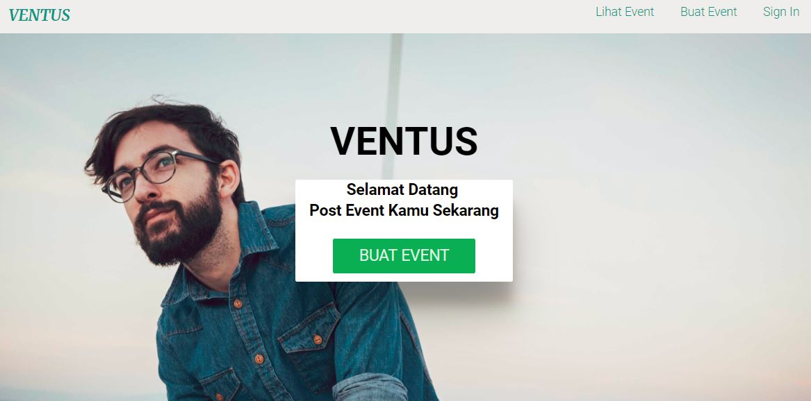
Homepage

Slide 9
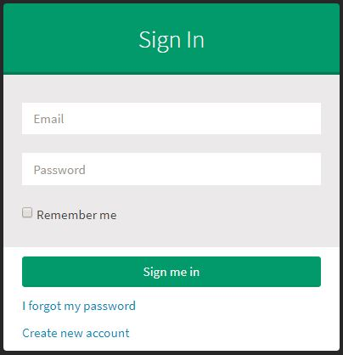
Sign In

Slide 10
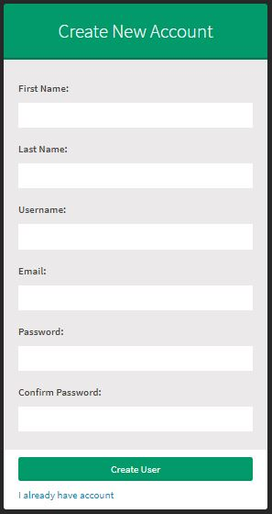
Buat Akun Baru

Slide 11
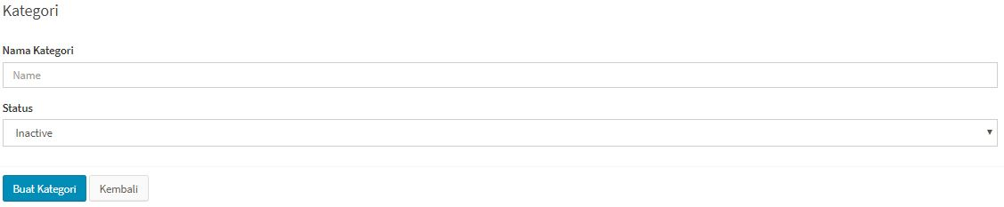
Buat Kategori

Slide 12
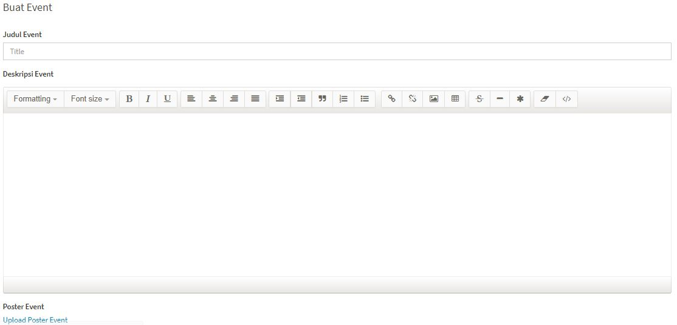
Buat Event

Slide 13
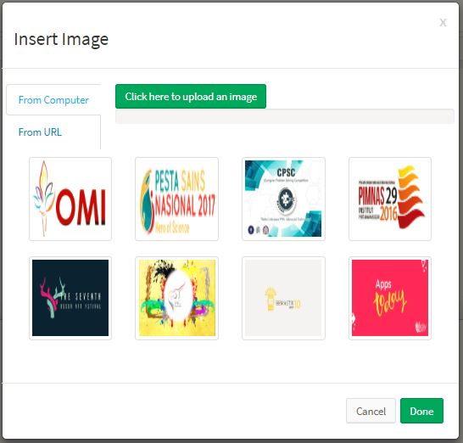
Upload Poster

Slide 14
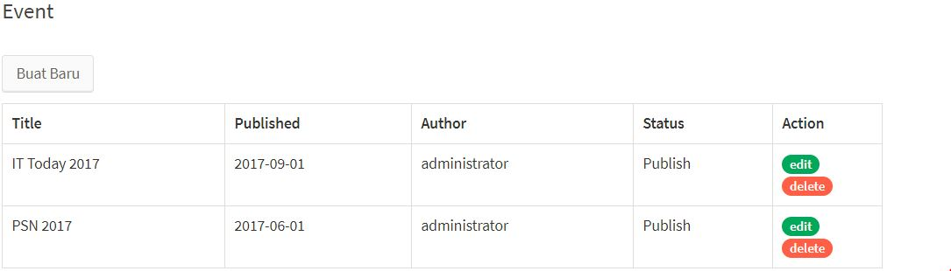
Status Event

Slide 15
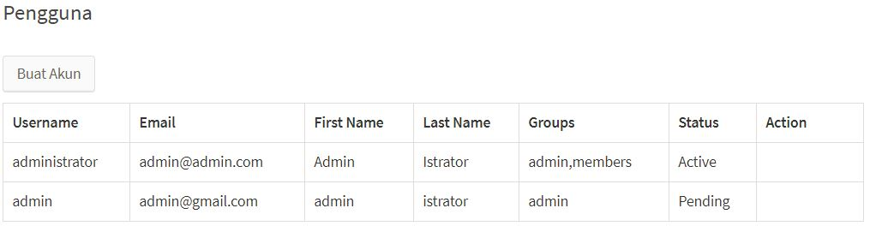
Daftar Pengguna

Slide 16
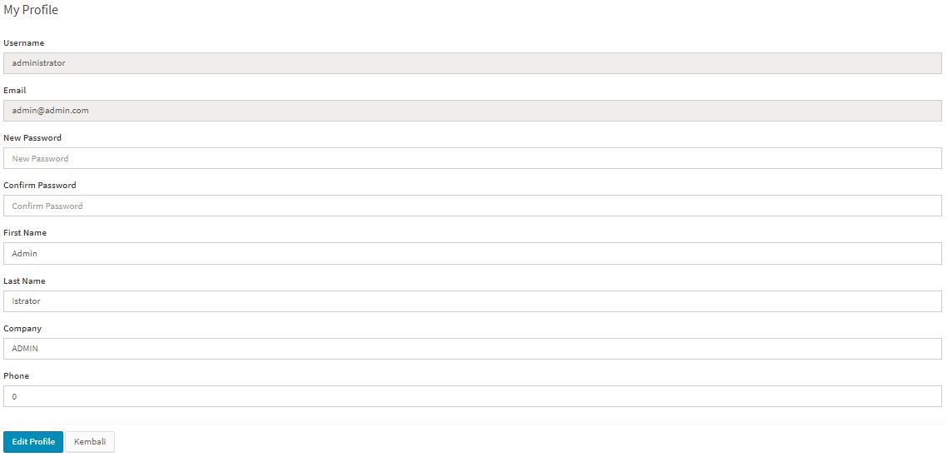
Edit Profile

Slide 17
Demo Aplilkasi
website ventus

